Slide 1

Données épidémiologiques VIH/sida
France entière et par Corevih
Décembre 2014
Unité VHIT (VIH-Hépatites-IST-tuberculose), Institut de Veille Sanitaire,
Saint-Maurice (94)
CNR du VIH, Inserm U966, CHU Bretonneau, Tours (37)

Slide 2
Activité de dépistage du VIH
Sources :
InVS, LaboVIH (incluant l’activité des CDAG et les TROD réalisés dans les laboratoires)
DGS, synthèse des rapports d’activité TROD en milieu associatif
Les données par Corevih se réfèrent à la localisation
du laboratoire.

Slide 3
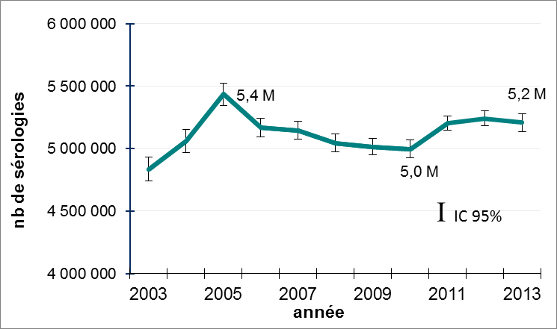
5,2 millions de sérologies* VIH réalisées en 2013
Nombre stable
entre 2011 et 2013
+ dépistage communautaire
par TROD** :
56 500 en 2013
* Il s’agit d’un nombre de sérologies, et non d’un nombre de personnes (une même personne peut être testée plusieurs fois dans l’année)
** TROD : test rapide d’orientation diagnostique
Sources : InVS, LaboVIH 2013, mise à jour décembre 2014 – DGS, synthèse des rapports d’activité TROD 2013

Slide 4
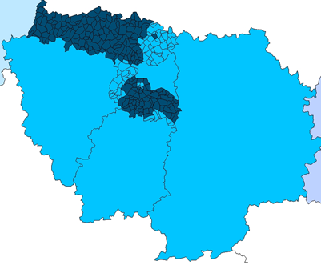
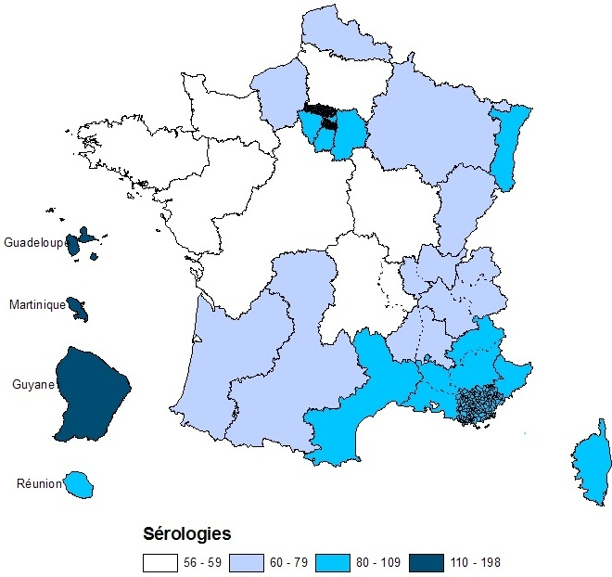
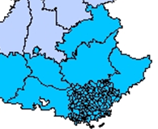
Les Corevih des DFA, d’Ile-de-France Centre, Nord et Sud ont les activités de dépistage du VIH les plus élevées
Sérologies VIH réalisées en 2013 / mille habitants :
Sources : InVS, LaboVIH 2013, mise à jour décembre 2014
Insee, population légale au 01/01/2011 par commune, département et région, mise à jour janvier 2014

Slide 5
Sérologies VIH* réalisées en 2013 par Corevih (ville/hôpital)
Corevih | Nombre de sérologies VIH |  |  |  | Corevih | Nombre de sérologies VIH
 | N ** | Taux / mille hab. | N (ville) | N (hôpital) |  | N ** | Taux / mille hab. | N (ville) | N (hôpital)
Alsace | 150 591 | 81 | 119 942 | 30 649 | IdF Sud | 306 232 | 130 | 225 092 | 81 033
Aquitaine | 252 311 | 78 | 197 789 | 49 918 | Sud-est Clermont-Ferrand | 120 179 | 57 | 84 055 | 36 124
Basse-Normandie | 82 719 | 56 | 63 169 | 19 550 | Sud-est Grenoble | 170 733 | 72 | 138 115 | 32 618
Bourgogne | 94 774 | 58 | 65 590 | 29 184 | Sud-est Lyon | 242 759 | 77 | 180 470 | 62 290
Bretagne | 181 987 | 57 | 129 351 | 51 090 | Languedoc-Roussillon | 229 172 | 86 | 184 634 | 44 539
Centre & Poitou Charentes | 246 029 | 57 | 180 742 | 64 469 | Lorraine & Champagne Ardennes | 261 830 | 71 | 206 563 | 55 267
Franche-Comté | 70 744 | 60 | 50 129 | 20 616 | Martinique | 58 021 | 148 | 48 228 | 9 793
Guadeloupe | 80 134 | 198 | 71 888 | 8 246 | Midi Pyrénées & Limousin | 260 629 | 72 | 196 693 | 63 937
Guyane | 46 293 | 195 | 32 688 | 13 605 | Nord Pas-de-Calais | 295 557 | 73 | 218 300 | 77 257
Haute-Normandie | 128 724 | 70 | 100 666 | 28 058 | Pays-de-la-Loire | 205 367 | 57 | 146 276 | 59 092
IdF Centre | 133 209 | 188 | 76 115 | 57 094 | Picardie | 108 274 | 56 | 78 819 | 29 455
IdF Est | 472 510 | 101 | 373 252 | 99 259 | Paca Marseille | 345 268 | 90 | 279 843 | 65 426
IdF Nord | 201 967 | 123 | 164 764 | 37 065 | Paca Nice | 149 373 | 107 | 117 832 | 31 541
IdF Ouest | 200 777 | 81 | 157 178 | 43 599 | Réunion | 81 491 | 98 | 67 630 | 13 862
* Il s’agit d’un nombre de sérologies, et non d’un nombre de personnes (une même personne peut être testée plusieurs fois dans l’année)
** nombre total (laboratoires de ville, laboratoires hospitaliers et laboratoire EFS, hors don de sang)
Sources : InVS, LaboVIH 2013, mise à jour décembre 2014
Insee, population légale au 01/01/2011 par commune, département et région, mise à jour janvier 2014

Slide 6
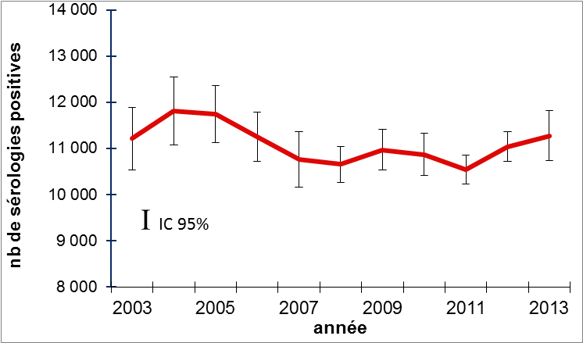
Environ 11 300 sérologies* VIH confirmées positives en 2013
Augmentation +7%
entre 2011 et 2013
TROD positifs :
486 en 2013
* Il s’agit d’un nombre de sérologies, et non d’un nombre de personnes (une même personne peut être testée plusieurs fois dans l’année)
Sources : InVS, LaboVIH 2013, mise à jour décembre 2014 – DGS, synthèse des rapports d’activité TROD 2013

Slide 7
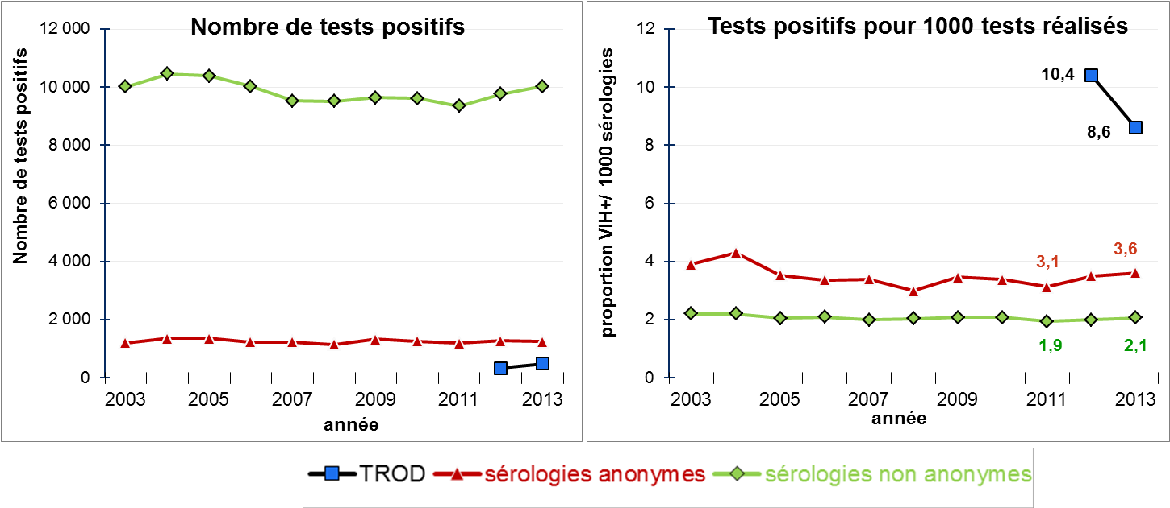
Sérologies et TROD positifs : en nombre ou rapportés au nombre de tests
Les TROD positifs ne représentent qu’une faible part des tests positifs (4 % en 2013).
Cependant, le taux de positivité est beaucoup plus élevé parmi les TROD que parmi les sérologies classiques, même s’il diminue en raison de l’élargissement du public dépisté.
Sources : InVS, LaboVIH 2013; DGS, synthèse des rapports d’activité TROD

Slide 8
Découvertes de séropositivité VIH
Sources :
InVS, déclaration obligatoire du VIH
CNR du VIH, surveillance virologique du VIH
Les données par Corevih se réfèrent au lieu d’exercice du déclarant, et non au domicile du patient

Slide 9
La déclaration des diagnostics d’infection à VIH est obligatoire, mais son exhaustivité est variable…
Corevih | Exhaustivité de la DO VIH en 2013 | Corevih | Exhaustivité de la DO VIH en 2013
Alsace * | 59%* | IdF Sud | 75%
Aquitaine | 80% | Sud-est Clermont-Ferrand | 81%
Basse-Normandie | 81% | Sud-est Grenoble | 59%
Bourgogne * | 49%* | Sud-est Lyon | 79%
Bretagne * | 57%* | Languedoc-Roussillon | 69%
Centre & Poitou Charentes | 67% | Lorraine & Champagne Ardennes | 64%
Franche-Comté * | 46%* | Martinique | 60%
Guadeloupe | ** | Midi Pyrénées & Limousin | 70%
Guyane | 73% | Nord Pas-de-Calais * | 57%*
Haute-Normandie | 74% | Pays-de-la-Loire | 89%
IdF Centre | 79% | Picardie * | 47%*
IdF Est | 68% | Paca Marseille | 74%
IdF Nord | 72% | Paca Nice * | 53%*
IdF Ouest | 78% | Réunion | 70%
* Les données sont moins fiables et moins précises dans les Corevih où l’exhaustivité est la plus faible
** Résultat Guadeloupe en cours de vérification
Source : InVS, données DO VIH au 31/12/2013

Slide 10
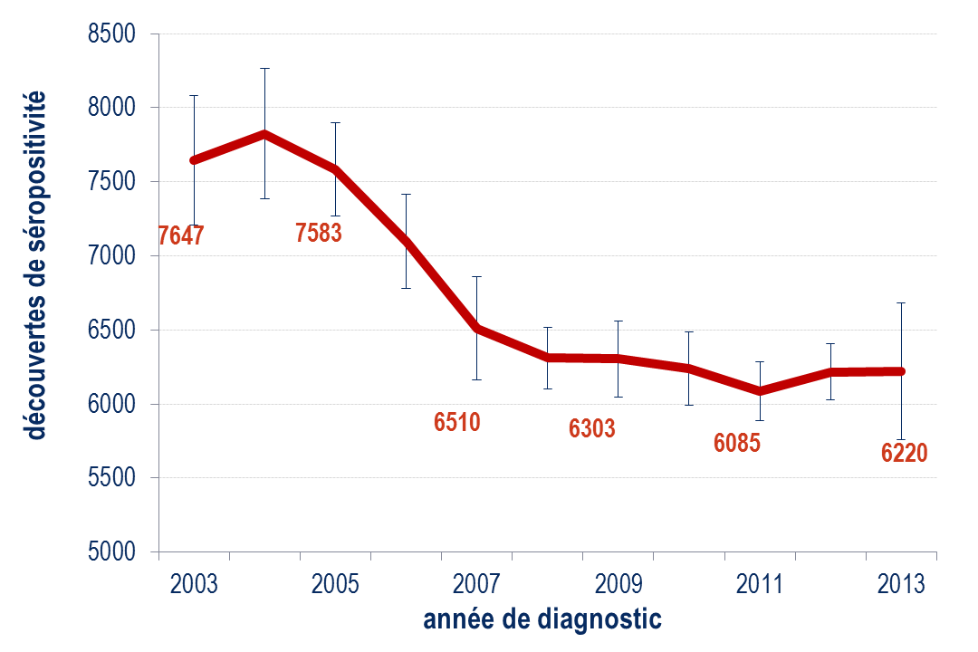
Environ 6 200 personnes [5 800-6 700] ont découvert leur séropositivité en 2013
Source : InVS, données DO VIH au 31/12/2013 corrigées pour les délais, la sous déclaration et les valeurs manquantes

Slide 11
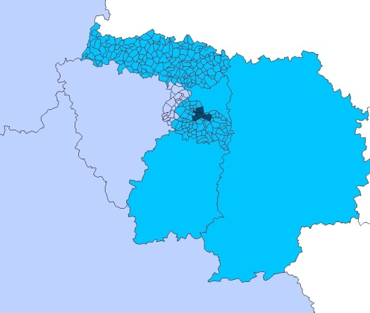
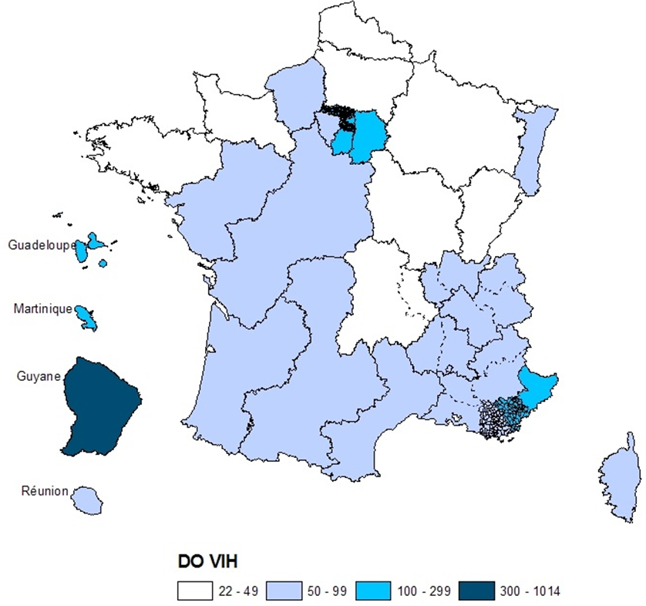
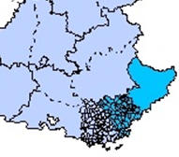
Les Corevih Ile-de-France Centre et Guyane présentent les taux de découvertes de séropositivité les plus élevés
Découvertes de séropositivité en 2013 / million d’habitants :
Sources : InVS, données DO VIH au 31/12/2013 corrigées pour les délais, la sous déclaration et les valeurs manquantes
Insee, population légale au 01/01/2011 par commune, département et région, mise à jour janvier 2014

Slide 12
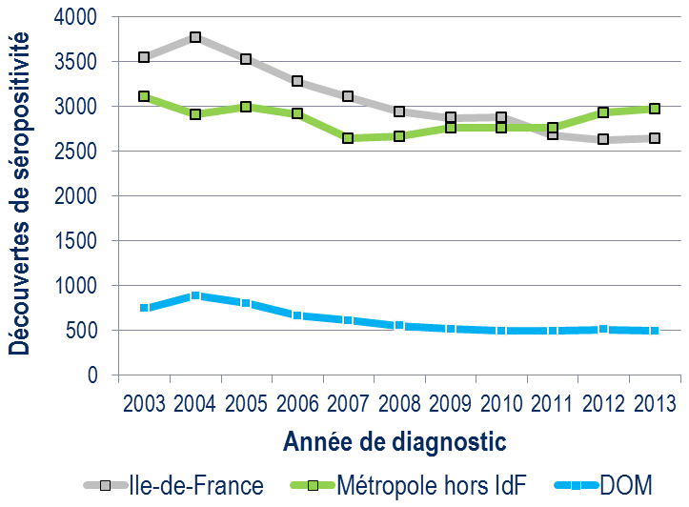
Depuis 2012, la majorité des découvertes de séropositivité VIH se font en métropole hors Ile-de-France
Domicile en 2013 :
48% métropole hors Ile-de-France
42% Ile-de-France
8% DOM
Source : InVS, données DO VIH au 31/12/2013 corrigées pour les délais, la sous déclaration et les valeurs manquantes

Slide 13
Nombre de découvertes de séropositivité en 2013 en ville et à l’hôpital, par Corevih
Corevih | Découvertes de séropositivité |  |  |  | Corevih | Découvertes de séropositivité
 | N | Taux / M hab. | % DO ville | % DO hôpital |  | N | Taux / M hab. | % DO ville | % DO hôpital
Alsace | 132* | 72 | 37% | 63% | IdF Sud | 540 | 229 | 36% | 64%
Aquitaine | 188 | 58 | 28% | 72% | Sud-est Clermont-Ferrand | 46 | 22 | 45% | 55%
Basse-Normandie | 43 | 29 | 15% | 85% | Sud-est Grenoble | 170 | 71 | 24% | 76%
Bourgogne | 80* | 49 | 40% | 60% | Sud-est Lyon | 254 | 89 | 17% | 83%
Bretagne | 134* | 42 | 23% | 77% | Languedoc-Roussillon | 191 | 71 | 20% | 80%
Centre & Poitou Charentes | 230 | 53 | 21% | 79% | Lorraine & Champagne Ardennes | 169 | 46 | 38% | 62%
Franche-Comté | 40* | 34 | 14% | 86% | Martinique | 90 | 229 | 21% | 79%
Guadeloupe | 95 ** | 235 ** | 19% | 81% | Midi Pyrénées & Limousin | 259 | 71 | 22% | 78%
Guyane | 241 | 1014 | 34% | 66% | Nord Pas-de-Calais | 192* | 48 | 60% | 40%
Haute-Normandie | 112 | 61 | 16% | 84% | Pays-de-la-Loire | 222 | 62 | 23% | 77%
IdF Centre | 586 | 827 | 31% | 69% | Picardie | 81* | 42 | 20% | 80%
IdF Est | 1023 | 218 | 36% | 64% | Paca Marseille | 251 | 66 | 22% | 78%
IdF Nord | 342 | 209 | 37% | 63% | Paca Nice | 220* | 158 | 24% | 76%
IdF Ouest | 231 | 94 | 24% | 76% | Réunion | 61 | 74 | 24% | 76%
* Faible exhaustivité de la DO VIH en 2013 : valeurs à interpréter avec précautions ** Résultat Guadeloupe en cours de vérification
Sources : InVS, données DO VIH au 31/12/2013 corrigées pour les délais, la sous déclaration et les valeurs manquantes
Insee, population légale au 01/01/2011 par commune, département et région, mise à jour janvier 2014

Slide 14
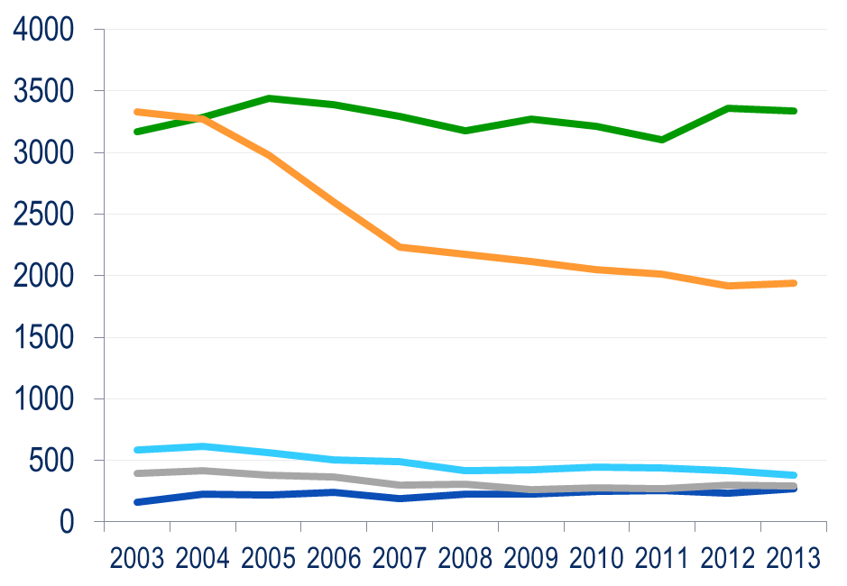
Stabilité 2012-2013 du nombre de découvertes de séropositivité par pays de naissance
En 2013 :
54% France
31% Afrique subsaharienne
6% Amériques, Haïti
5% Autre
4% Europe hors France
2012-2013 : année d’arrivée en France renseignée pour 30% des personnes nées à l’étranger.
Pour la moitié (54%) d’entre elles, le diagnostic est posé dans la même année, ou l’année suivant l’arrivée en France.
Source : InVS, données DO VIH au 31/12/2013 corrigées pour les délais, la sous déclaration et les valeurs manquantes
(sauf année d’arrivée en France, données brutes)

Slide 15
Découvertes de séropositivité en 2013 selon le pays de naissance, par Corevih
Corevih | Découvertes de séropositivité |  |  | Corevih | Découvertes de séropositivité
 | N | % nés en France | % nés dans un autre pays |  | N | % nés en France | % nés dans un autre pays
Alsace | 132* | 62% | 38% | IdF Sud | 540 | 45% | 55%
Aquitaine | 188 | 63% | 37% | Sud-est Clermont-Ferrand | 46 | 75% | 25%
Basse-Normandie | 43 | 77% | 23% | Sud-est Grenoble | 170 | 55% | 45%
Bourgogne | 80* | 64% | 36% | Sud-est Lyon | 254 | 59% | 41%
Bretagne | 134* | 67% | 33% | Languedoc-Roussillon | 191 | 81% | 19%
Centre & Poitou Charentes | 230 | 69% | 31% | Lorraine & Champagne Ardennes | 169 | 72% | 28%
Franche-Comté | 40* | 71% | 29% | Martinique | 90 | 88% | 12%
Guadeloupe | 95 ** | 49% | 51% | Midi Pyrénées & Limousin | 259 | 70% | 30%
Guyane | 241 | 31% | 69% | Nord Pas-de-Calais* | 192* | 76% | 24%
Haute-Normandie | 112 | 58% | 42% | Pays-de-la-Loire | 222 | 63% | 37%
IdF Centre | 586 | 47% | 53% | Picardie | 81* | 61% | 39%
IdF Est | 1023 | 34% | 66% | Paca Marseille | 251 | 68% | 32%
IdF Nord | 342 | 42% | 58% | Paca Nice* | 220* | 72% | 28%
IdF Ouest | 231 | 40% | 60% | Réunion | 61 | 65% | 35%
* Faible exhaustivité de la DO VIH en 2013 : valeurs à interpréter avec précautions ** Résultat Guadeloupe en cours de vérification
Source : InVS, données DO VIH au 31/12/2013 corrigées pour les délais, la sous déclaration et les valeurs manquantes

Slide 16
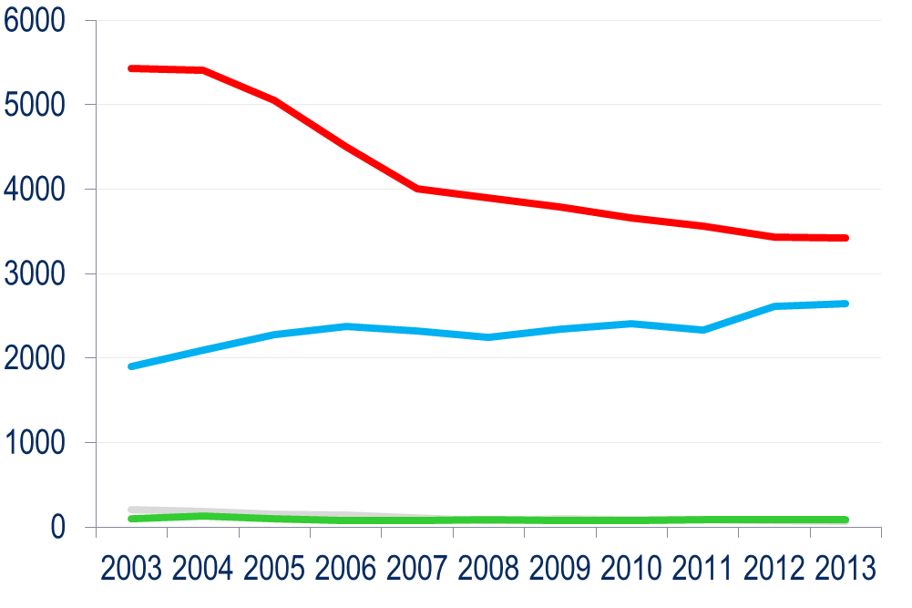
Découvertes de séropositivité par mode de contamination: un palier en 2012-2013
En 2013 :
55% Hétérosexuels
43% HSH
1% UDI
1% Autre
Source : InVS, données DO VIH au 31/12/2013 corrigées pour les délais, la sous déclaration et les valeurs manquantes

Slide 17
Principaux modes de contamination des personnes découvrant leur séropositivité en 2013, par Corevih
Corevih | Découvertes de séropositivité |  |  | Corevih | Découvertes de séropositivité
 | N | % rapports homo- sexuels | % rapports hétéro-sexuels |  | N | % rapports homo-sexuels | % rapports hétéro-sexuels
Alsace | 132* | 60% | 34% | IdF Sud | 540 | 32% | 61%
Aquitaine | 188 | 43% | 53% | Sud-est Clermont-Ferrand | 46 | 42% | 55%
Basse-Normandie | 43 | 50% | 43% | Sud-est Grenoble | 170 | 41% | 58%
Bourgogne | 80* | 35% | 62% | Sud-est Lyon | 254 | 46% | 53%
Bretagne | 134* | .38% | 58% | Languedoc-Roussillon | 191 | 69% | 30%
Centre & Poitou Charentes | 230 | 50% | 47% | Lorraine & Champagne Ardennes | 169 | 57% | 38%
Franche-Comté | 40* | 55% | 44% | Martinique | 90 | 41% | 59%
Guadeloupe | 95 ** | 12% | 87% | Midi Pyrénées & Limousin | 259 | 58% | 40%
Guyane | 241 | 10% | 88% | Nord Pas-de-Calais* | 192* | 63% | 36%
Haute-Normandie | 112 | 33% | 67% | Pays-de-la-Loire | 222 | 49% | 47%
IdF Centre | 586 | 47% | 51% | Picardie | 81* | 30% | 69%
IdF Est | 1023 | 33% | 66% | Paca Marseille | 251 | 57% | 41%
IdF Nord | 342 | 39% | 59% | Paca Nice* | 220* | 66% | 32%
IdF Ouest | 231 | 34% | 65% | Réunion | 61 | 54% | 44%
* Faible exhaustivité de la DO VIH en 2013 : valeurs à interpréter avec précautions ** Résultat Guadeloupe en cours de vérification
Source : InVS, données DO VIH au 31/12/2013 corrigées pour les délais, la sous déclaration et les valeurs manquantes

Slide 18
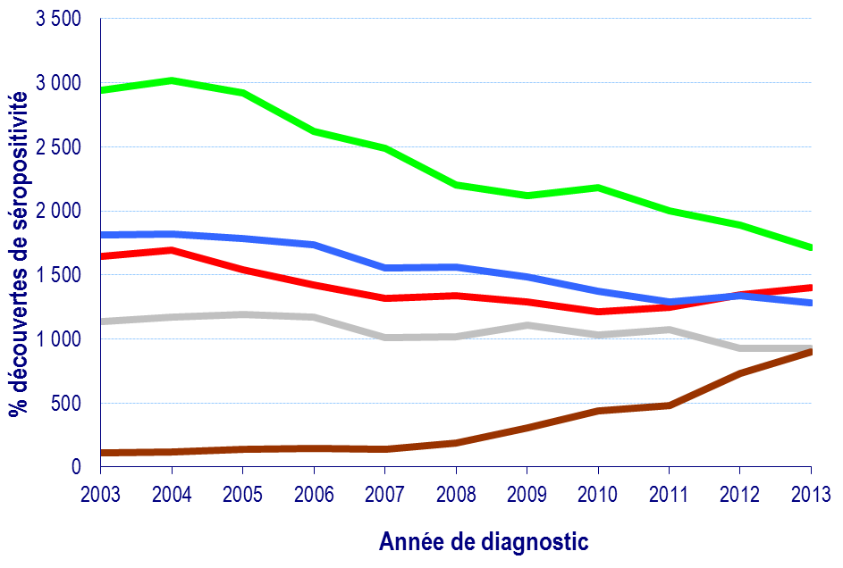
Les motifs de réalisation des sérologies positives évoluent : diminution des motifs « signes cliniques », augmentation des « dépistages orientés »
En 2013 :
28% Signes cliniques ou biologiques
23% Bilans, grossesse
21% Exposition récente
15% Autre
14% Dépistage orienté*
*Dépistage orienté : personnes vues en consultation pour une pathologie autre que le VIH (IST, AEG, hépatites, autres…) ou dans un contexte
suggérant une contamination possible (prise de risque datant de plus de 6 mois, arrivée d’un pays où l’épidémie est généralisée, etc)
Source : InVS, données DO VIH au 31/12/2013 corrigées pour les délais, la sous déclaration et les valeurs manquantes

Slide 19
Principaux motifs de réalisation de la sérologie positive, en 2013, par Corevih
Corevih | Découvertes de séropositivité |  |  | Corevih | Découvertes de séropositivité
 | N | % signes cliniques | % dépistage orienté |  | N | % signes cliniques | % dépistage orienté
Alsace | 132* | 24% | 17% | IdF Sud | 540 | 31% | 11%
Aquitaine | 188 | 31% | 18% | Sud-est Clermont-Ferrand | 46 | 47% | 17%
Basse-Normandie | 43 | 15% | 19% | Sud-est Grenoble | 170 | 26% | 21%
Bourgogne | 80* | 29% | 22% | Sud-est Lyon | 254 | 27% | 13%
Bretagne | 134* | 35% | 19% | Languedoc-Roussillon | 191 | 31% | 15%
Centre & Poitou Charentes | 230 | 36% | 18% | Lorraine & Champagne Ardennes | 169 | 24% | 16%
Franche-Comté | 40* | 42% | 5% | Martinique | 90 | 11% | 3%
Guadeloupe | ** | 33% | 11% | Midi Pyrénées & Limousin | 259 | 26% | 22%
Guyane | 241 | 26% | 15% | Nord Pas-de-Calais | 192* | 24% | 16%
Haute-Normandie | 112 | 29% | 13% | Pays-de-la-Loire | 222 | 23% | 16%
IdF Centre | 586 | 28% | 10% | Picardie | 81* | 24% | 13%
IdF Est | 1023 | 26% | 14% | Paca Marseille | 251 | 27% | 15%
IdF Nord | 342 | 27% | 15% | Paca Nice | 220* | 26% | 15%
IdF Ouest | 231 | 25% | 14% | Réunion | 61 | 30% | 13%
* Faible exhaustivité de la DO VIH en 2013 : valeurs à interpréter avec précautions ** Résultat Guadeloupe en cours de vérification
Source : InVS, données DO VIH au 31/12/2013 corrigées pour les délais, la sous déclaration et les valeurs manquantes

Slide 20
La combinaison du stade clinique et du statut immunologique permet d’évaluer le caractère précoce/tardif du diagnostic
Stade clinique 2013 :
11% stade sida
10% primo-infection
Statut immunologique 2013 :
24% < 200 CD4/ mm³
34% > 500 CD4/mm³
En 2013 :
25% diagnostics tardifs
39% diagnostics précoces
Source : InVS, données DO VIH au 31/12/2013 corrigées pour les délais, la sous déclaration et les valeurs manquantes

Slide 21
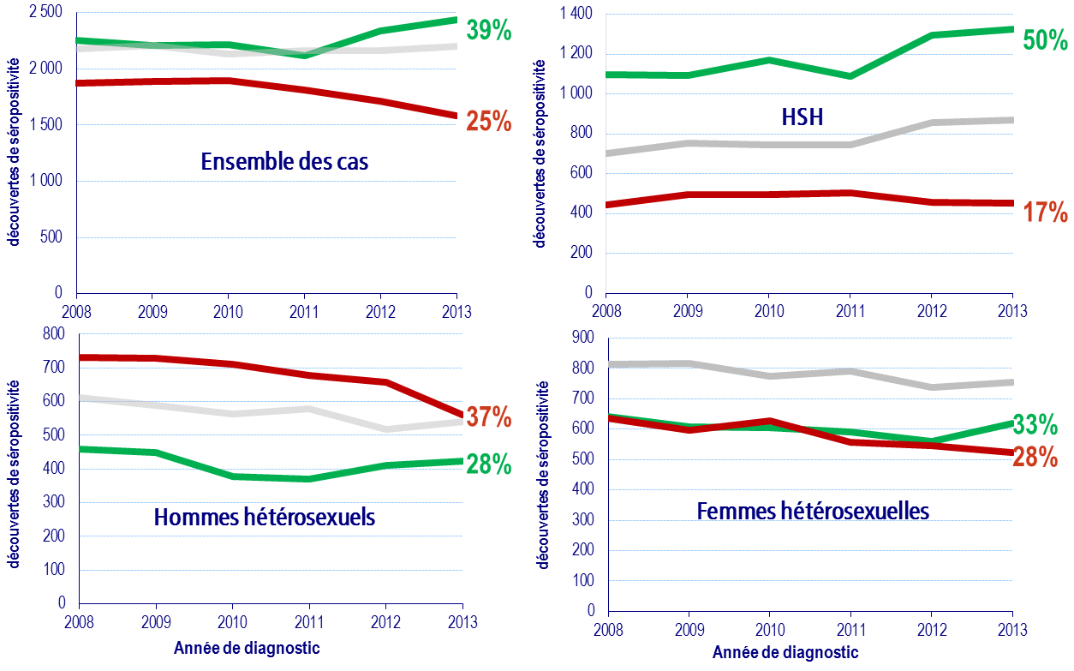

Augmentation des diagnostics « précoces » et diminution des diagnostics « tardifs », avec des différences selon le mode de contamination
>500 CD4 ou PIV
<200 CD4 ou sida
NB : échelles différentes pour chaque graphique
Source : InVS, données DO VIH au 31/12/2013 corrigées pour les délais, la sous déclaration et les valeurs manquantes

Slide 22
Diagnostics précoces et tardifs* d’infection VIH en 2013, par Corevih
Corevih | Découvertes de séropositivité |  |  | Corevih | Découvertes de séropositivité
 | N | % diagnostic précoce* | % diagnostic tardif* |  | N | % diagnostic précoce* | % diagnostic tardif*
Alsace | 132** | 46% | 22% | IdF Sud | 540 | 38% | 28%
Aquitaine | 188 | 39% | 27% | Sud-est Clermont-Ferrand | 46 | 44% | 28%
Basse-Normandie | 43 | 33% | 27% | Sud-est Grenoble | 170 | 34% | 18%
Bourgogne | 80** | 46% | 34% | Sud-est Lyon | 254 | 40% | 26%
Bretagne | 134** | 44% | 28% | Languedoc-Roussillon | 191 | 48% | 19%
Centre & Poitou Charentes | 230 | 45% | 29% | Lorraine & Champagne Ardennes | 169 | 37% | 31%
Franche-Comté | 40** | 17% | 30% | Martinique | 90 | 39% | 21%
Guadeloupe | *** | 27% | 35% | Midi Pyrénées & Limousin | 259 | 42% | 18%
Guyane | 241 | 31% | 32% | Nord Pas-de-Calais | 192** | 43% | 20%
Haute-Normandie | 112 | 44% | 22% | Pays-de-la-Loire | 222 | 47% | 20%
IdF Centre | 586 | 36% | 23% | Picardie | 81** | 43% | 21%
IdF Est | 1023 | 37% | 28% | Paca Marseille | 251 | 32% | 28%
IdF Nord | 342 | 37% | 28% | Paca Nice | 220** | 48% | 18%
IdF Ouest | 231 | 42% | 25% | Réunion | 61 | 52% | 23%
* Par convention, précoce : >=500 CD4 ou PIV / tardif : <200 CD4 ou sida (cf diapositive 20)
** Faible exhaustivité de la DO VIH en 2013 : valeurs à interpréter avec précautions *** Résultat Guadeloupe en cours de vérification
Source : InVS, données DO VIH au 31/12/2013 corrigées pour les délais, la sous déclaration et les valeurs manquantes

Slide 23
2 600 découvertes de séropositivité en 2013 chez les HSH
    Soit 43% de l’ensemble des découvertes (51% en métropole hors IdF, 38% en IdF et 21% dans les DOM)
Age médian: 35 ans
Lieu de naissance : 83% en France, 5% en Europe, 5% en Amérique, 3% en Afrique subsaharienne
Motif de dépistage : exposition récente au VIH 30%, signes cliniques 26%, dépistage « orienté » 17%, bilan 9%
Cadre du diagnostic : 32% en ville
Diagnostic précoce* 50%, diagnostic tardif* 17%
* Par convention, diagnostic précoce : >=500 CD4 ou PIV / tardif : <200 CD4 ou sida (cf diapositive 20)
Source : InVS, données DO VIH au 31/12/2013 corrigées pour les délais, la sous déclaration et les valeurs manquantes

Slide 24
3 400 découvertes de séropositivité en 2013 chez les hétérosexuels
    Soit 55% de l’ensemble des découvertes (78% dans les DOM, 59% en IdF et 46% en métropole hors IdF)
2 300 hétérosexuels nés à l’étranger
1 100 hétérosexuels nés en France
Age médian: 36 ans (f 35 h 39)
Sexe : 60% femmes
Motif de dépistage :
  f : bilan systématique* 46% signes cliniques 21%
  dépistage orienté 11%
  h : signes cliniques 33% bilan systématique 27%
  dépistage orienté 13%
Cadre du diagnostic : 28% en ville
Diagnostic précoce**: 26% tardif**: 33%
Age médian: 42 ans (f 38 h 45)
Sexe : 45% femmes
Motif de dépistage :
  f : signes cliniques 31% bilan systématique* 27%
  dépistage orienté 12%
  h : signes cliniques 41% bilan systématique 19%
  dépistage orienté 15%
Cadre du diagnostic : 27% en ville
Diagnostic précoce**: 39%, tardif**: 29%
* Chez les femmes, les bilans systématiques incluent les bilans en cours de grossesse
** Par convention, diagnostic précoce : >=500 CD4 ou PIV / tardif : <200 CD4 ou sida (cf diapositive 20)
Source : InVS, données DO VIH au 31/12/2013 corrigées pour les délais, la sous déclaration et les valeurs manquantes

Slide 25
Environ 70 découvertes de séropositivité en 2013 chez les usagers de drogues injectables
    Soit 1% de l’ensemble des découvertes (1% en métropole hors IdF, 1% en IdF et <1% dans les DOM)
Sexe : 76% d’hommes
Age médian: 40 ans
Lieu de naissance : 53% à l’étranger (34% Europe, principalement Europe de l’Est et du Centre, 9% Afrique du Nord, 6% Afrique subsaharienne)
Motif de dépistage : 25% en raison de signes cliniques , 21% suite à une exposition récente au VIH, 18% dépistage orienté et 18% lors d’un bilan systématique
Cadre du diagnostic : 19% diagnostiqués par un médecin de ville
Diagnostic précoce*: 36% tardif*: 30%
* Par convention, diagnostic précoce : >=500 CD4 ou PIV / tardif : <200 CD4 ou sida (cf diapositive 20)
Source : InVS, données DO VIH au 31/12/2013 corrigées pour les délais, la sous déclaration et les valeurs manquantes

Slide 26
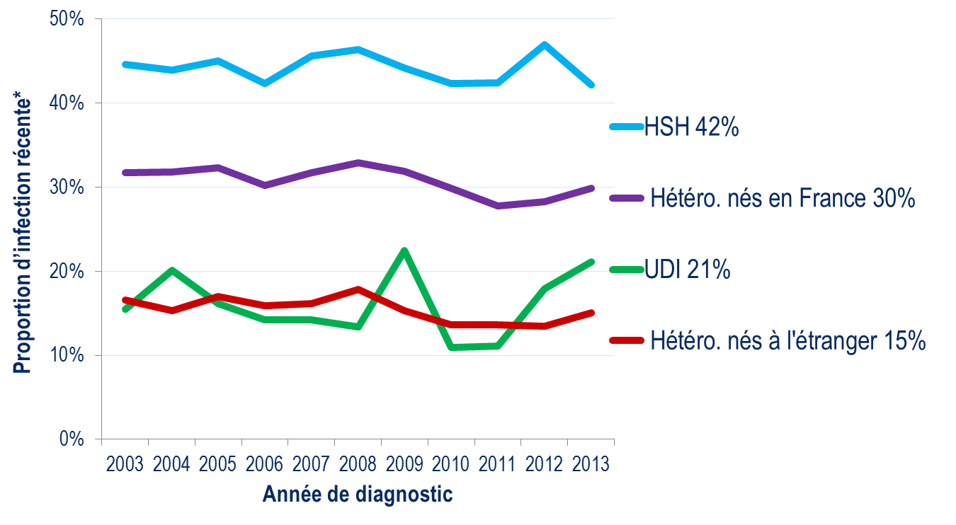
En 2013, 29% d’infections récentes* parmi les découvertes de séropositivité
Proportion toujours plus élevée chez les HSH
* Infection récente : moins de 6 mois en moyenne entre contamination et découverte de séropositivité
Sources : InVS, données DO VIH au 31/12/2013 corrigées pour les délais, la sous déclaration et les valeurs manquantes
CNR du VIH, test d’infection récente

Slide 27
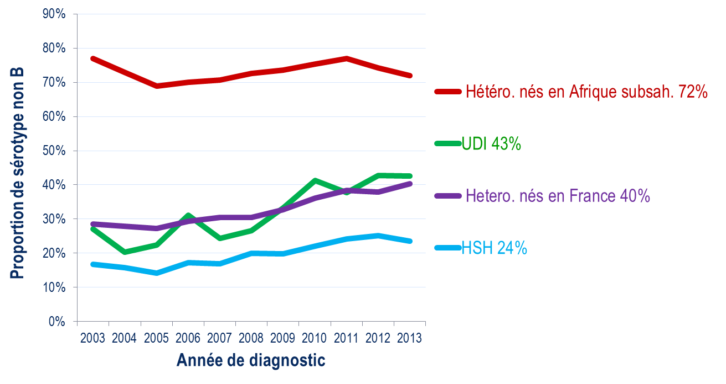
Diffusion des sérotypes non B chez les HSH, les hétérosexuels nés en France et les UDI
En 2013 :
Sérotype B pour 28% des hétérosexuels nés en Afrique subsaharienne
➔ au moins 28% ont été contaminés en Europe
Sources : InVS, données DO VIH au 31/12/2013 corrigées pour les délais, la sous déclaration et les valeurs manquantes
CNR du VIH, sérotypage

Slide 28
Surveillance virologique en 2013, par Corevih
Test d’infection récente* et sérotypage
Corevih | Découvertes de séropositivité |  |  | Corevih | Découvertes de séropositivité
 | N | % infection récente* | % sérotype non B |  | N | % infection récente* | % sérotype non B
Alsace | 132** | 41% | 37% | IdF Sud | 540 | 23% | 50%
Aquitaine | 188 | 31% | 44% | Sud-est Clermont-Ferrand | 46 | 27% | 29%
Basse-Normandie | 43 | 41% | 31% | Sud-est Grenoble | 170 | 28% | 41%
Bourgogne | 80** | 28% | 47% | Sud-est Lyon | 254 | 35% | 42%
Bretagne | 134** | 32% | 39% | Languedoc-Roussillon | 191 | 42% | 22%
Centre & Poitou Charentes | 230 | 34% | 39% | Lorraine & Champagne Ardennes | 169 | 28% | 43%
Franche-Comté | 40** | 17% | 27% | Martinique | 90 | 28% | 28%
Guadeloupe | *** | 26% | 15% | Midi Pyrénées & Limousin | 259 | 35% | 39%
Guyane | 241 | 24% | 19% | Nord Pas-de-Calais | 192** | 33% | 30%
Haute-Normandie | 112 | 24% | 44% | Pays-de-la-Loire | 222 | 37% | 34%
IdF Centre | 586 | 29% | 47% | Picardie | 81** | 38% | 49%
IdF Est | 1023 | 23% | 55% | Paca Marseille | 251 | 27% | 32%
IdF Nord | 342 | 26% | 51% | Paca Nice | 220** | 41% | 29%
IdF Ouest | 231 | 27% | 49% | Réunion | 61 | 36% | 29%
* Faible exhaustivité de la DO VIH en 2013 : valeurs à interpréter avec précautions ** Résultat Guadeloupe en cours de vérification
Source : InVS, données DO VIH au 31/12/2013 corrigées pour les délais, la sous déclaration et les valeurs manquantes

Slide 29
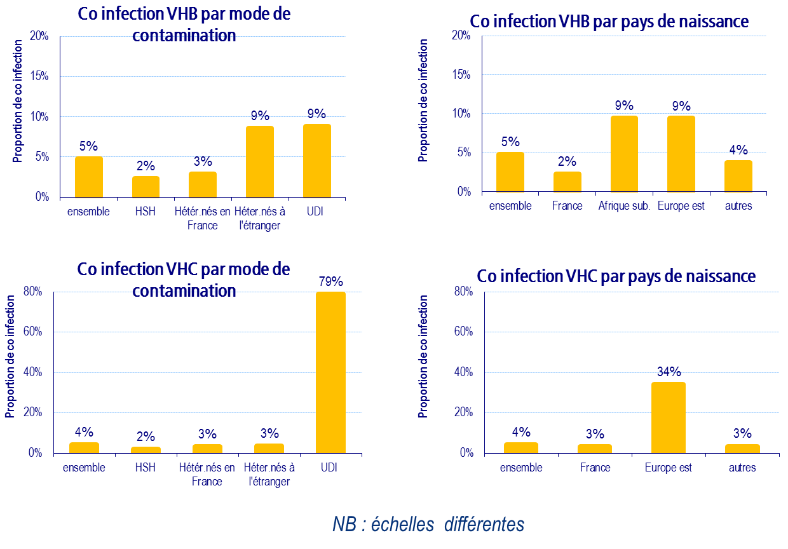
Co-infections hépatites (2012-2013)
Variables ajoutées dans la DO en 2012, renseignées pour 51% des découvertes en 2012-2013.
NB : échelles différentes pour les différents graphiques
Source : InVS, données DO VIH au 31/12/2013 brutes (non corrigées)
proportions calculées sur 51% de découvertes pour lesquelles les variables co-infections hépatites sont renseignées

Slide 30
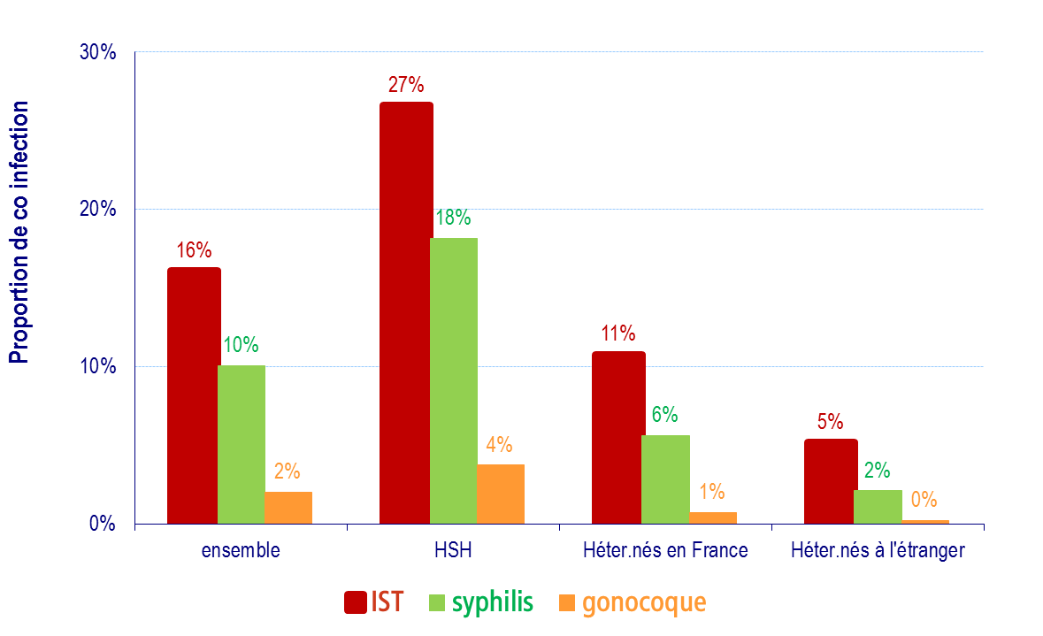
Co-infections ou antécédents d’IST dans les 12 mois
(2012-2013)
Variable ajoutée dans la DO en 2012, renseignée pour 45% des découvertes en 2012-2013.
Source : InVS, données DO VIH au 31/12/2013 brutes (non corrigées)
proportions calculées sur 45% de découvertes pour lesquelles la variable IST est renseignée

Slide 31
Diagnostics de sida
Source :
InVS, déclaration obligatoire du sida

Slide 32
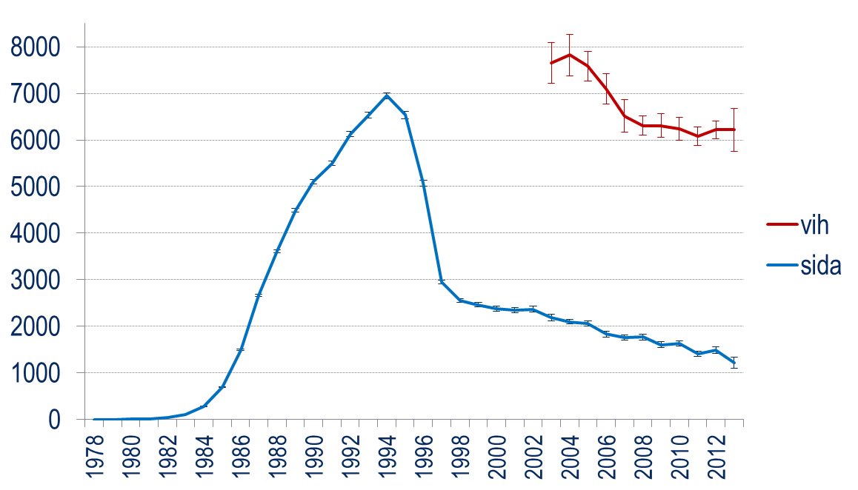
La diminution du nombre de diagnostics de sida se poursuit : environ 1200 cas [1092-1333] en 2013
Sources : InVS, données DO VIH et sida au 31/12/2013 corrigées pour les délais, la sous déclaration et les valeurs manquantes

Slide 33
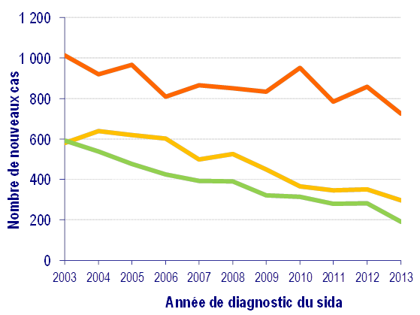
La majorité des cas de sida est diagnostiquée chez les personnes qui ignoraient leur séropositivité
En 2013 :
60% non dépistés
24% dépistés non traités
16% dépistés traités
Source : InVS, données DO sida au 31/12/2013 corrigées pour les délais, la sous déclaration

Slide 34
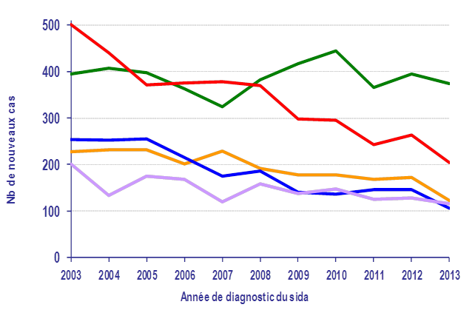
La pneumocystose est la pathologie inaugurale* de sida la plus fréquente depuis 2008, sans diminution
En 2013 :
31% pneumocystose
17% tuberculose
10% toxoplasmose cérébrale
9% candidose oesophagienne
10% Kaposi
Les PCP inaugurales sont diagnostiquées principalement chez des personnes qui ignoraient leur séropositivité
* Pathologies isolées (non associées à une autre pathologie)
Source : InVS, données DO sida au 31/12/2013 corrigées pour les délais et la sous déclaration

Slide 35
Conclusion (1) : dépistage du VIH
Nombre de sérologies VIH réalisées stable depuis 2011
    Difficultés d’application du dépistage élargi en population générale, qui était l’une des recommandations du « plan de lutte contre le VIH et les IST 2010-2014 »
Mais les effets de deux autres recommandations sont observés :
    Montée en charge des TROD dans le cadre du dépistage « communautaire » (4000 en 2011, 56 000 en 2013), avec un taux de positivité plus élevé que dans le dépistage classique, mais qui diminue avec l’élargissement du public dépisté par TROD
    Augmentation du nombre de sérologies positives (+7% sur 2011-2013), qui peut s’expliquer par un dépistage plus ciblé ou par la répétition de tests dans des populations particulièrement exposées.

Slide 36
Conclusion (2) : diagnostics VIH/sida
  Le nombre de découvertes de séropositivité est stable :
  6200 en 2013
    Malgré une augmentation des sérologies positives rapportées par les laboratoires : plus de tests de personnes déjà connues VIH+?
    3 400 hétérosexuels (55%) , 2 600 HSH (43%), moins de 100 UDI (1%)
  Les motifs de réalisation du test évoluent :
    Diminution du motif « signes cliniques ou biologiques »
    Augmentation des « dépistages orientés »
  Et le délai entre contamination et diagnostic diminue :
    Les diagnostics tardifs (25%) diminuent, surtout chez les hétérosexuels
    Les diagnostics précoces (39%) augmentent, surtout chez les HSH
  1200 diagnostics de sida en 2013 : la diminution se poursuit

Slide 37
Perspective 2015 : dématérialisation de la surveillance
Finalité : dispositif plus efficient et plus réactif
Demande d’autorisation CNIL en cours
Calendrier prévisionnel :
  Mai 2015 : déploiement en Ile-de-France et Guyane pour le VIH/sida
  Octobre 2015 : déploiement dans les autres régions pour le VIH/sida
  Autres MDO intégrées progressivement après 2015
Accompagnement progressif, maintien transitoire du circuit papier

Slide 38
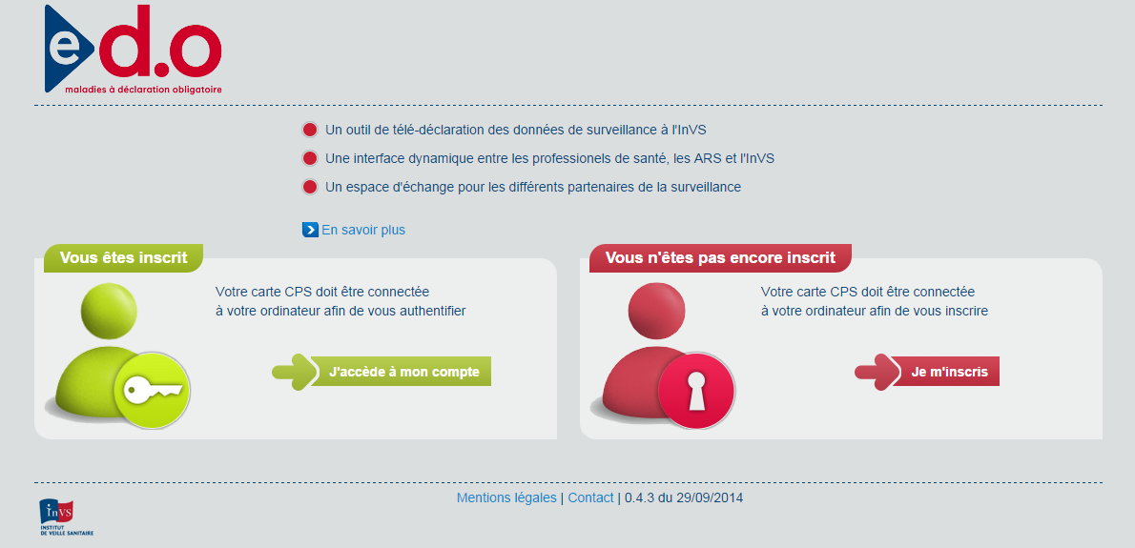
Page d’accueil de l’application e-DO

Slide 39
Remerciements
Biologistes participant à LaboVIH (89% des laboratoires en 2013, soient 3 815 biologistes)
Médecins (18 400 depuis 2003), biologistes (2 630) et TEC participant à la déclaration obligatoire VIH/sida
Associations (60 en 2013) ayant transmis à la DGS leurs bilans d’activité TROD
Médecins de santé publique des ARS et leurs collaborateurs
Centre national de référence du VIH : Francis Barin, Denys Brand, Sylvie Brunet et Damien Thierry

Slide 40

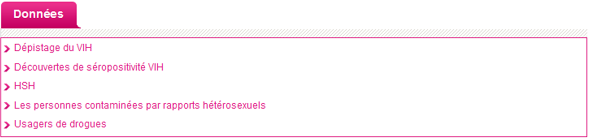
Pour en savoir plus... à consulter sur le site de l’InVS :
Dépistage du VIH, 2003-2013 : BEH 32-33, 25/11/2014
Bilan des données de surveillance sur le VIH et les IST (01/12/2014)
Si les liens ci-dessus ne fonctionnent pas, vous pouvez consulter les documents cités aux adresses suivantes :
http://www.invs.sante.fr/beh/2014/32-33/2014_32-33_1.html
http://www.invs.sante.fr/Dossiers-thematiques/Maladies-infectieuses/VIH-sida-IST/Infection-a-VIH-et-sida/Actualites

